Slide 1
Electronică digitală
(2024-2025)
= Curs 7 =
Anul de studii C2
Săptămâna 7 13 Octombrie 2024 12:00 – 14:00
ionel.bostan@upit.ro

Slide 2


Principalii parametri şi caracteristici pentru circuitele logice reale sunt:
benzi de tensiune asociate stărilor logice de intrare/ieşire
marginea de zgomot, tensiunea de prag
etaje tipice de ieșire pentru circuitele logice
circulația curenților - factorul de încărcare al ieşirii logice (Fan Out)
caracteristica de transfer în tensiune
timp de propagare
putere disipată

Slide 3
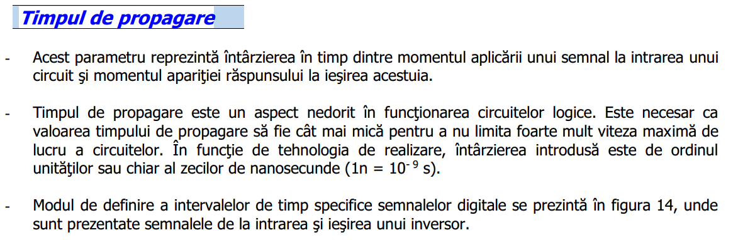



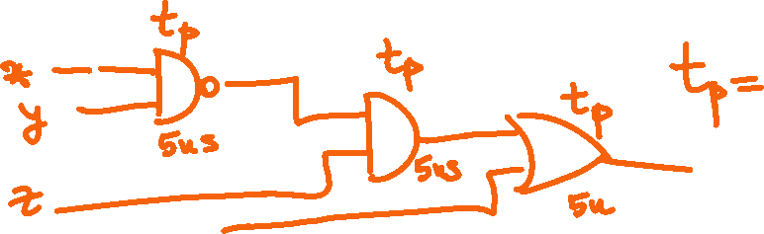
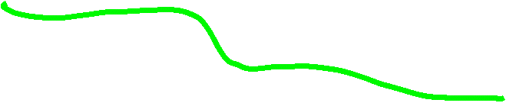
Timpul de propagare

Slide 4
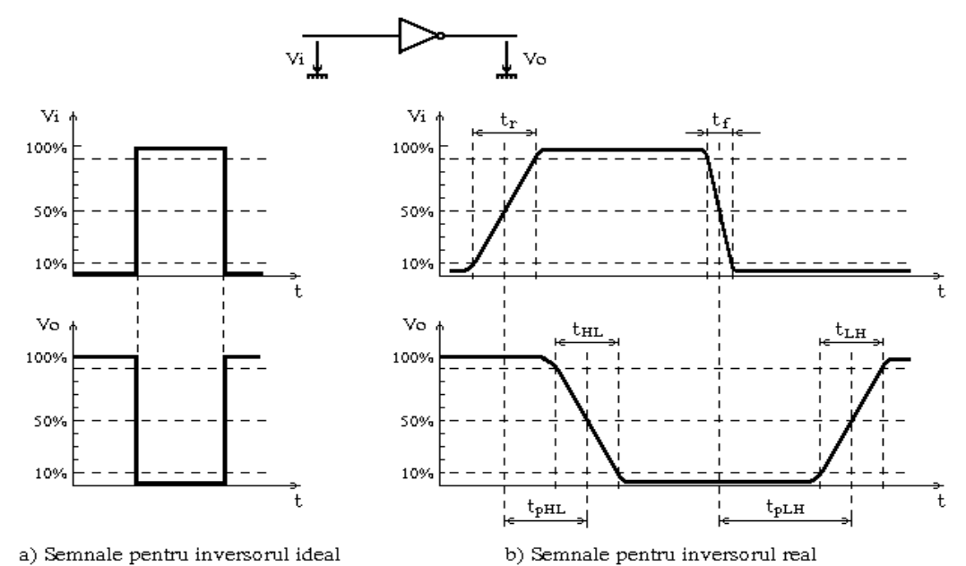
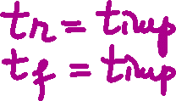



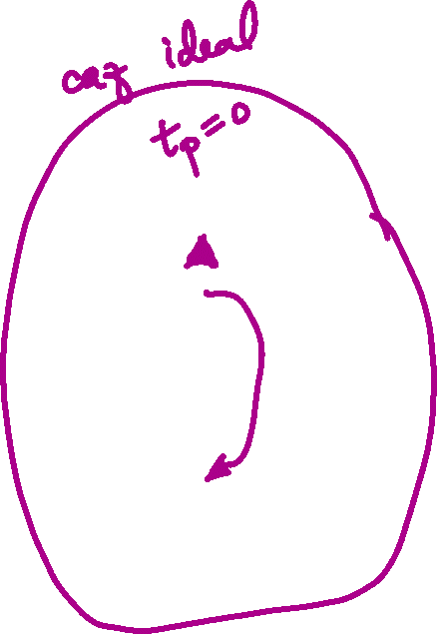
Timpul de propagare

Slide 5




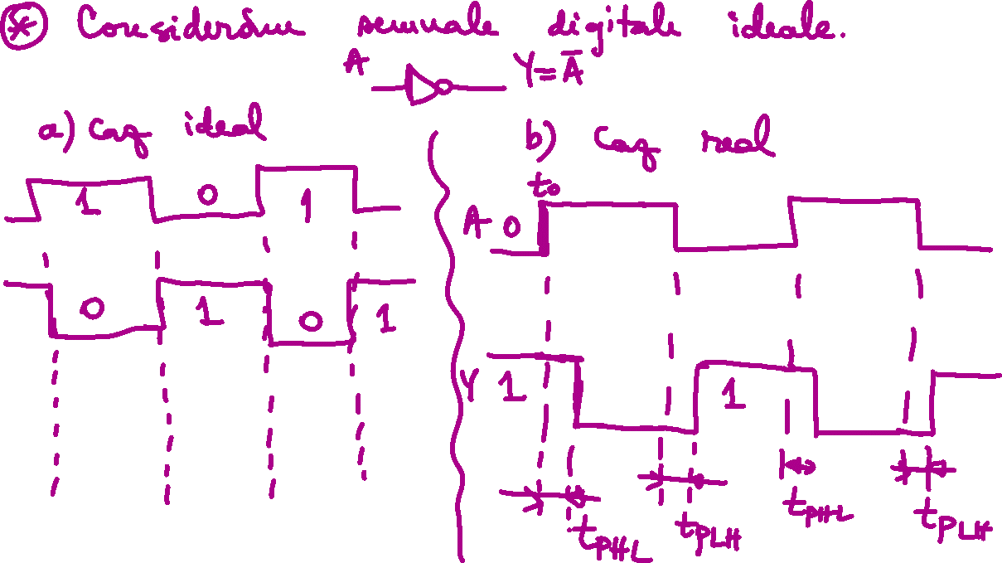


Slide 6
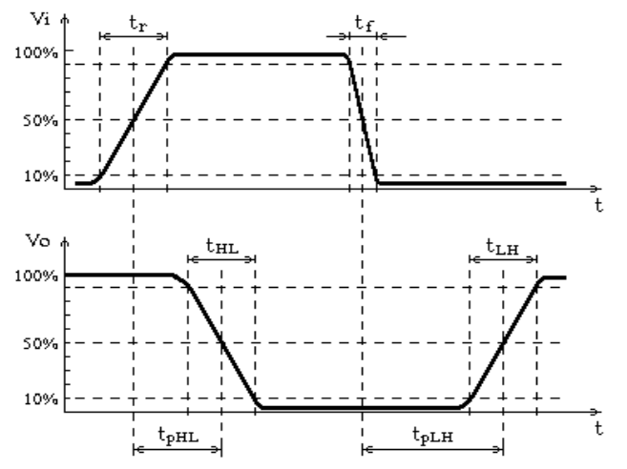
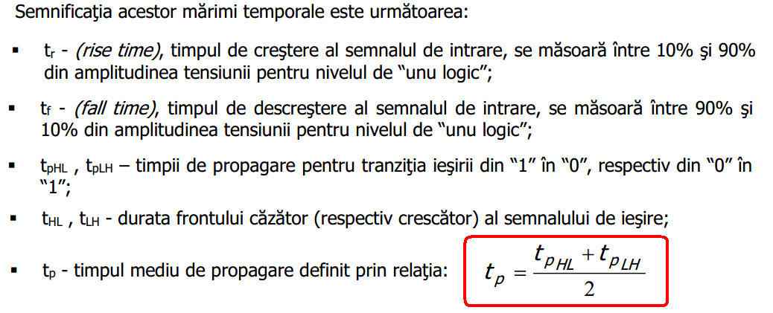



Timpul de propagare

Slide 7
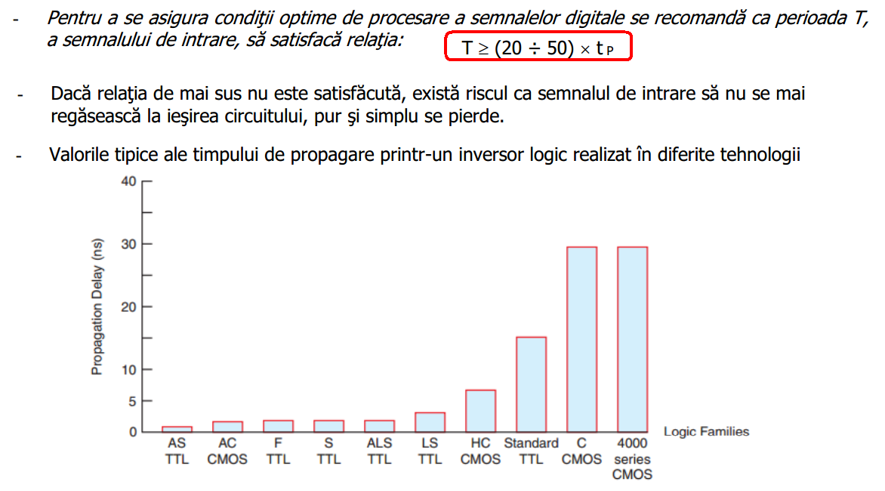







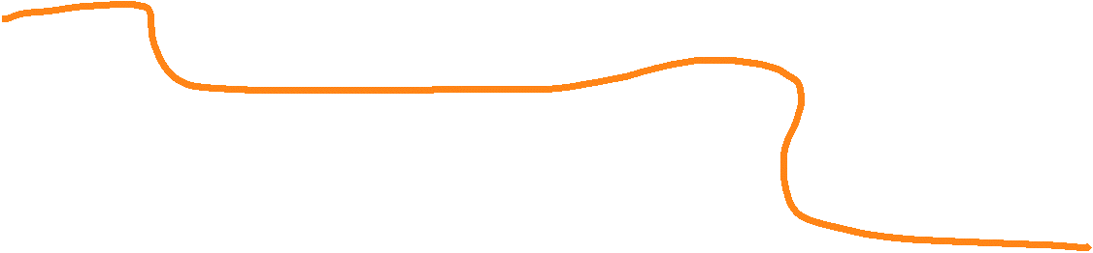


Timpul de propagare

Slide 8

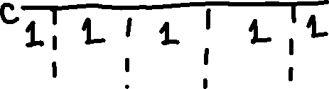









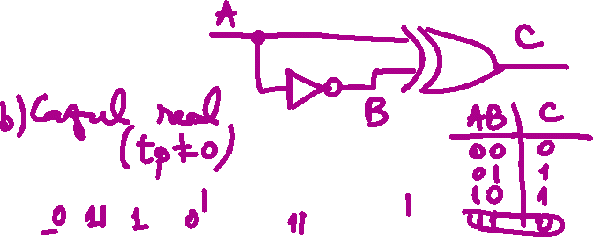




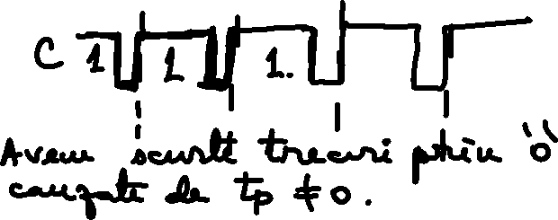








Timpul de propagare – Efecte nedorite asupra funcționării circuitelor logice

Slide 9




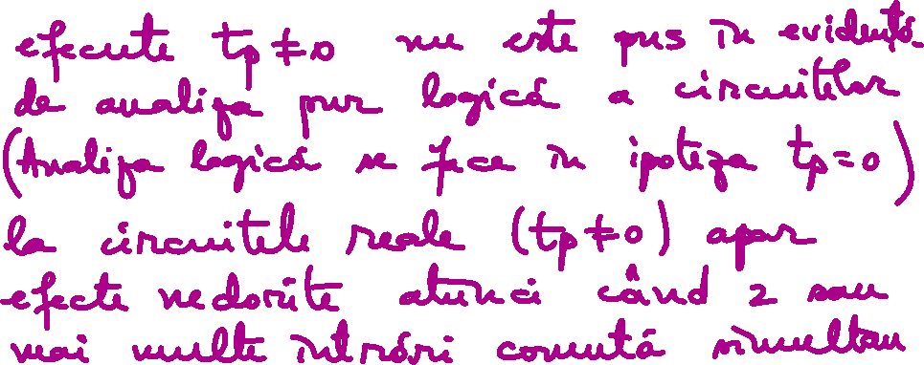




Timpul de propagare – Efecte nedorite asupra funcționării circuitelor logice

Slide 10


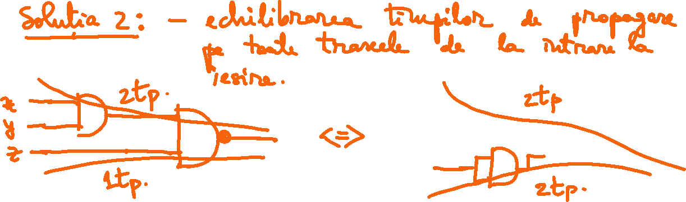









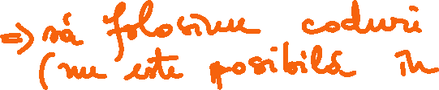





Slide 11

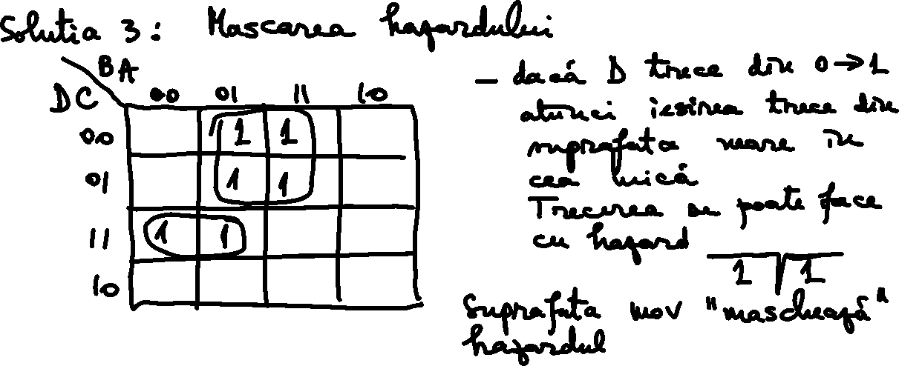


Slide 12
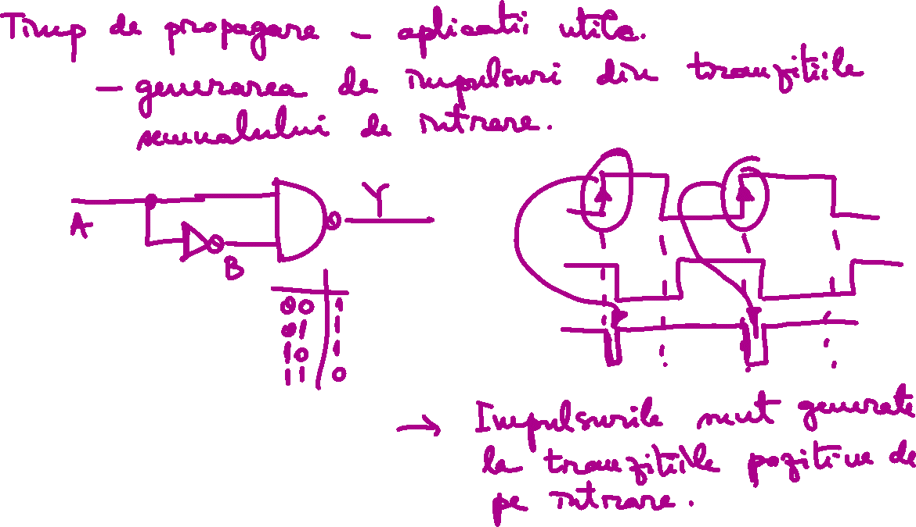

Slide 13

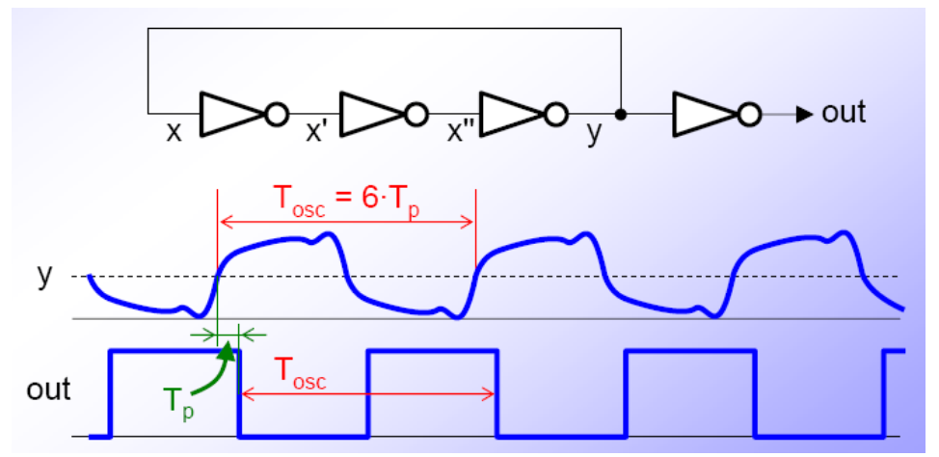






Timpul de propagare – Aplicații bazate pe timpul de propagare (Oscilatorul în inel)

Slide 14
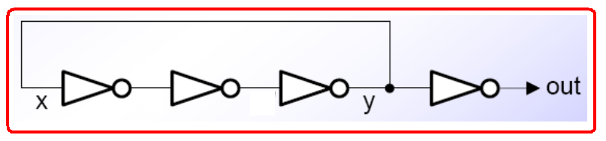
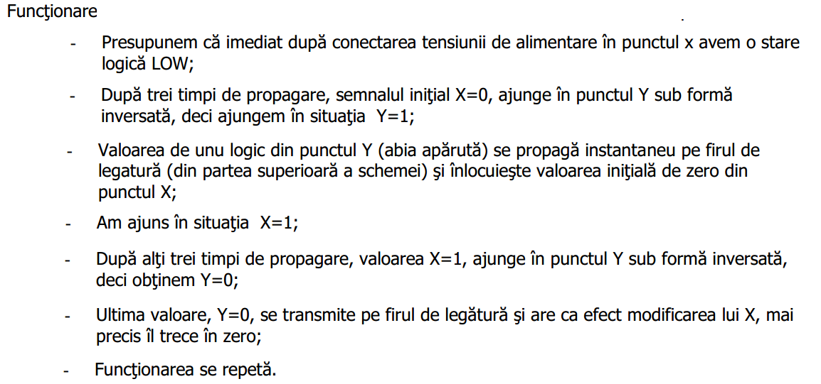
Timpul de propagare – Aplicații bazate pe timpul de propagare (Oscilatorul în inel)

Slide 15



















Timpul de propagare – Aplicații bazate pe timpul de propagare (Oscilatorul în inel)

Slide 16




















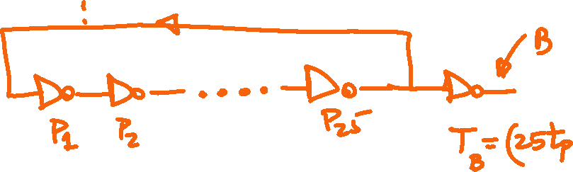

Slide 17
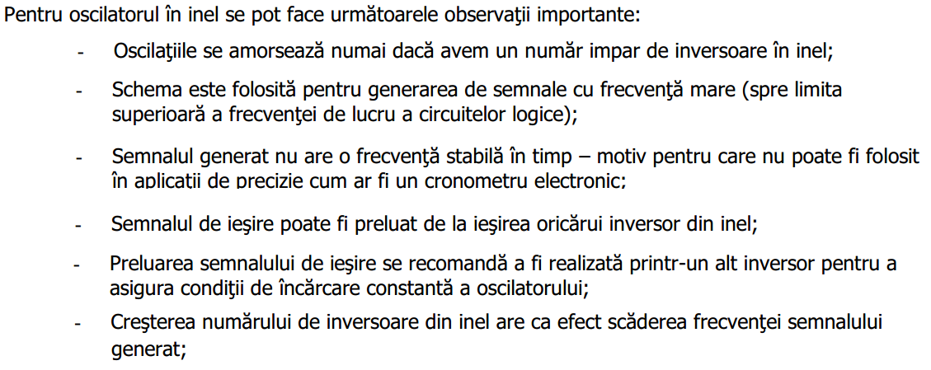







Timpul de propagare – Aplicații bazate pe timpul de propagare (Oscilatorul în inel)

Slide 18
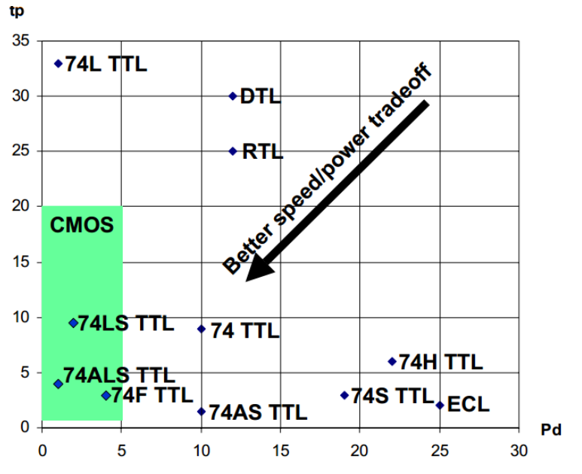









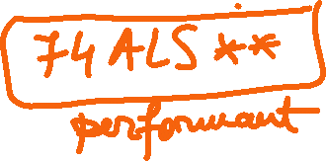



Comparație între familiile logice

Slide 19
Comparație între familiile logice

Slide 20
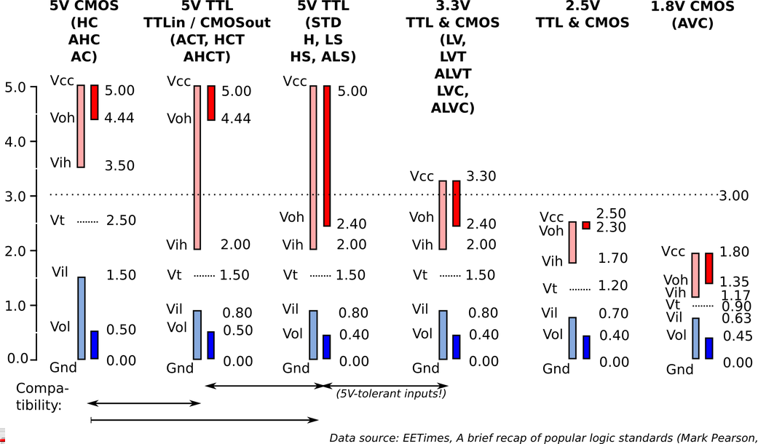

Slide 21
